Slide 1

排序相关问题探究
北京大学附属中学 肖然

Slide 2
目录
1. 研究问题
2. 排序问题的重要性
3. 排序相关概念
4. 各种排序算法
5. 例题

Slide 3
1
研究问题

Slide 4
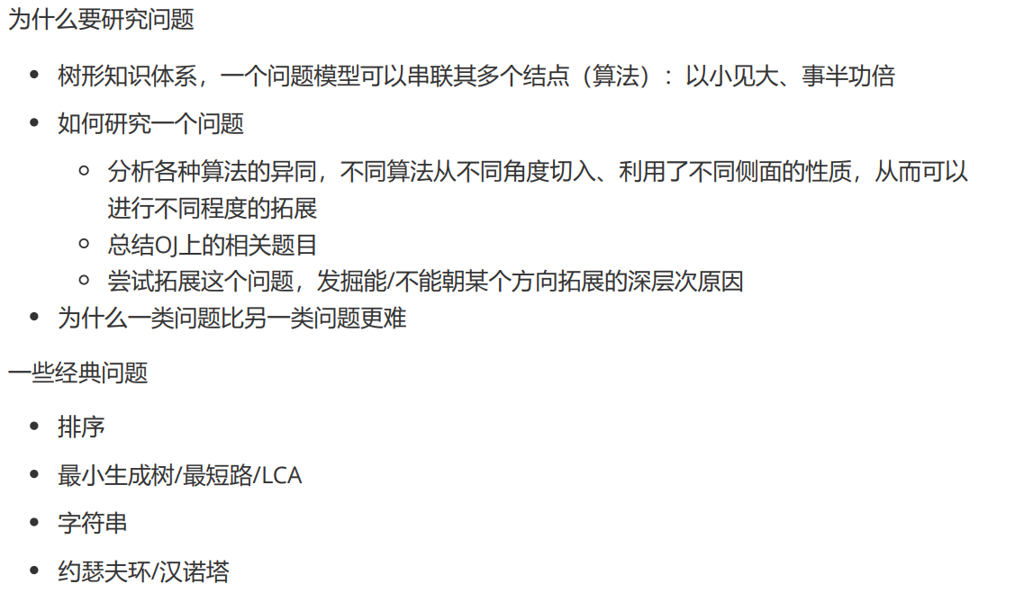
研究问题

Slide 5
2
排序问题的重要性

Slide 6
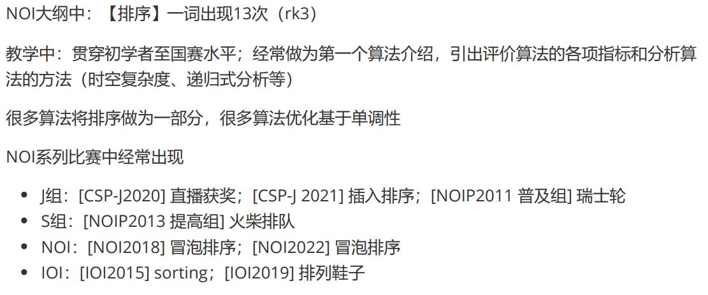
排序问题

Slide 7
3
排序相关概念

Slide 8
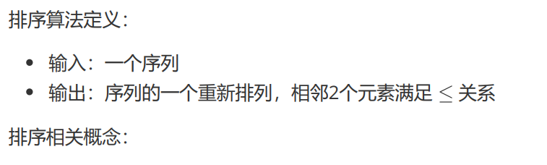
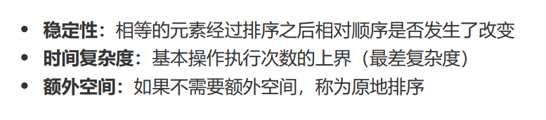
排序相关概念

Slide 9
4
排序算法

Slide 10
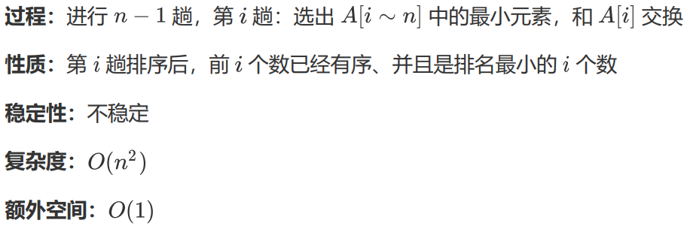
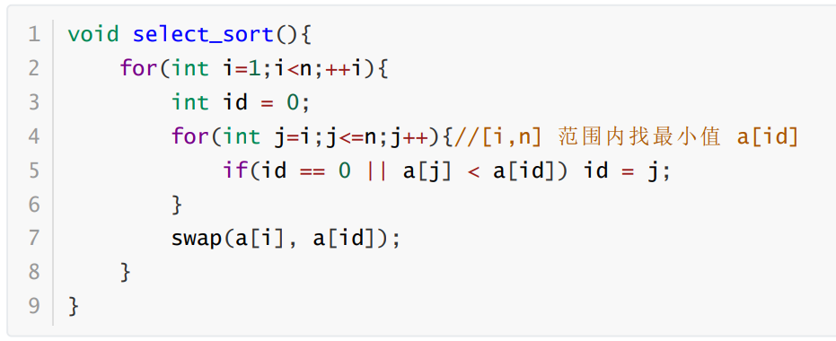
选择排序

Slide 11
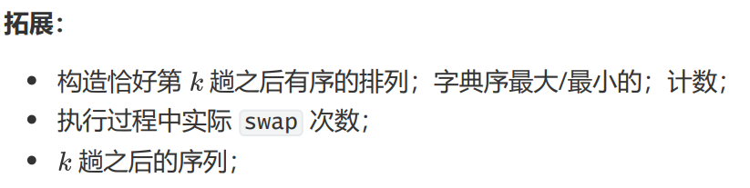
选择排序

Slide 12
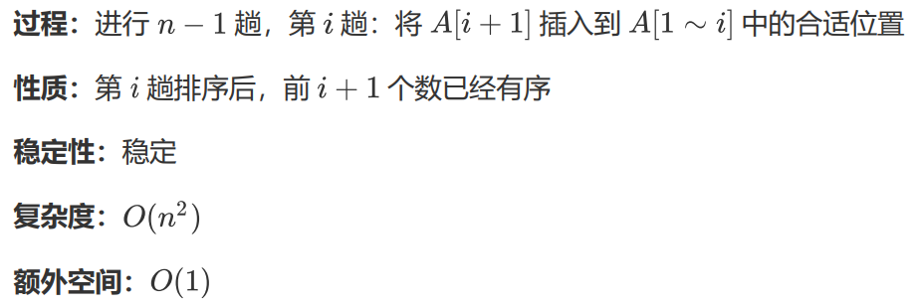
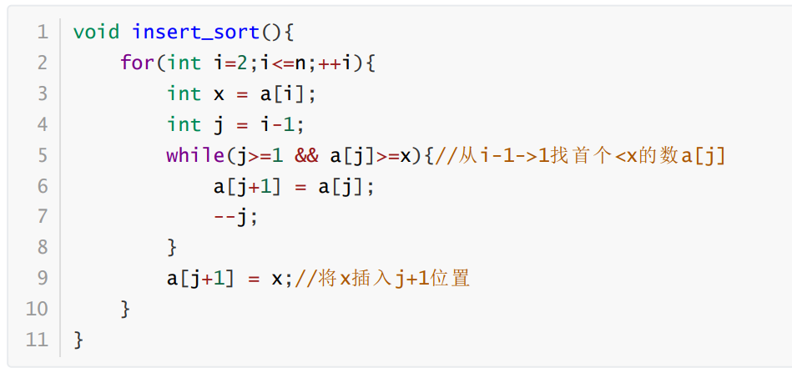
插入排序

Slide 13
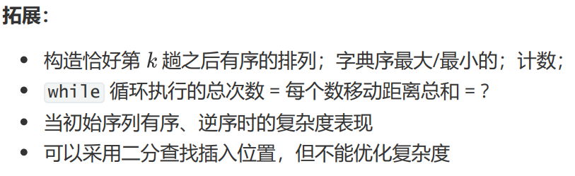
插入排序

Slide 14
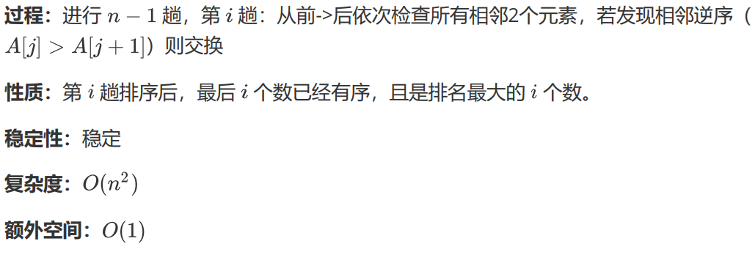
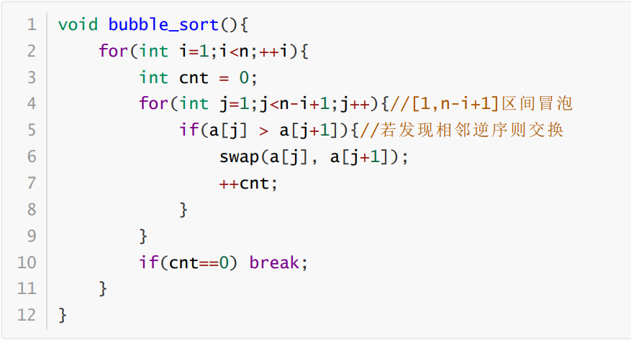
冒泡排序

Slide 15
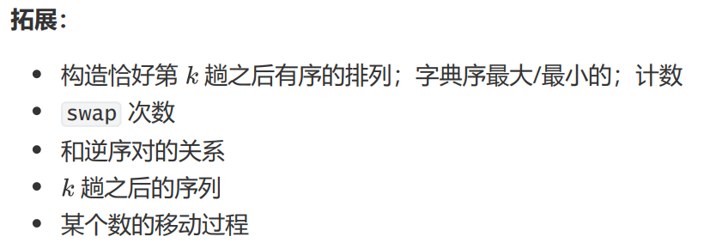
冒泡排序

Slide 16
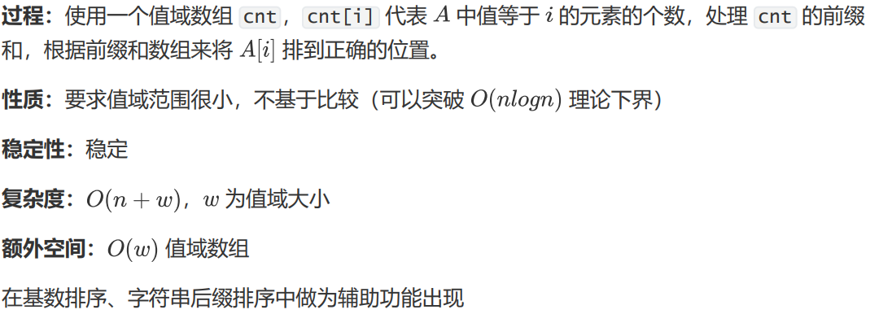
计数排序

Slide 17
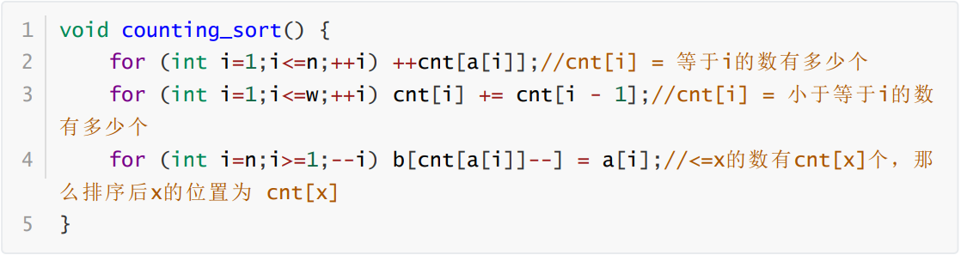
计数排序

Slide 18
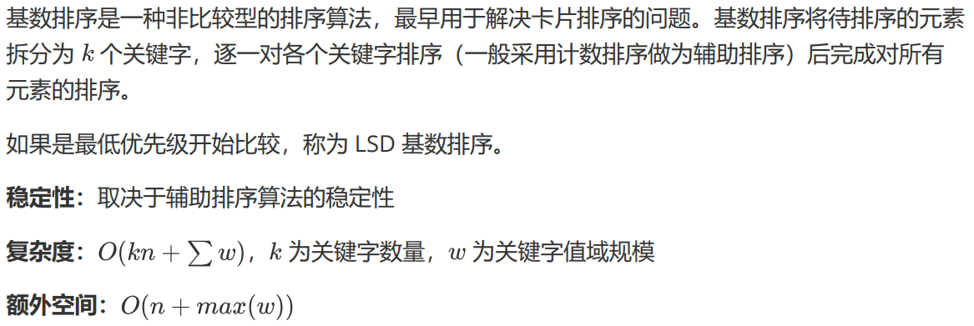
基数排序

Slide 19
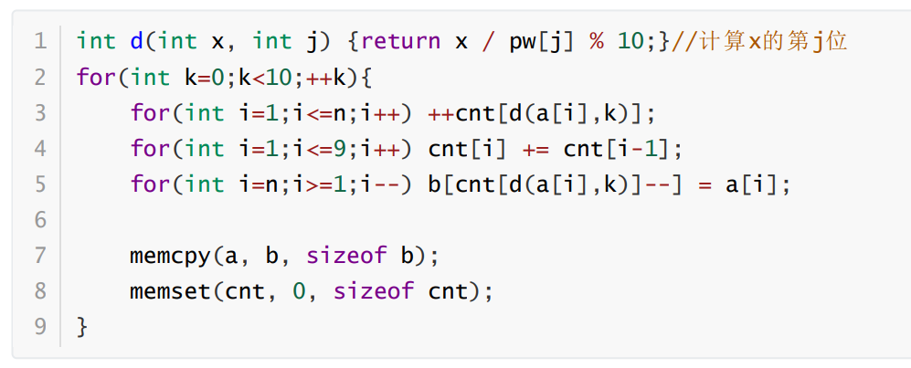
基数排序

Slide 20
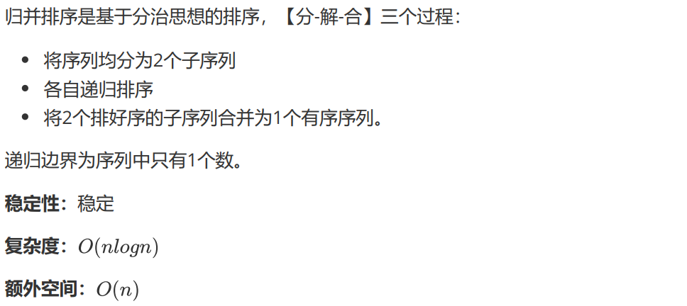
归并排序

Slide 21
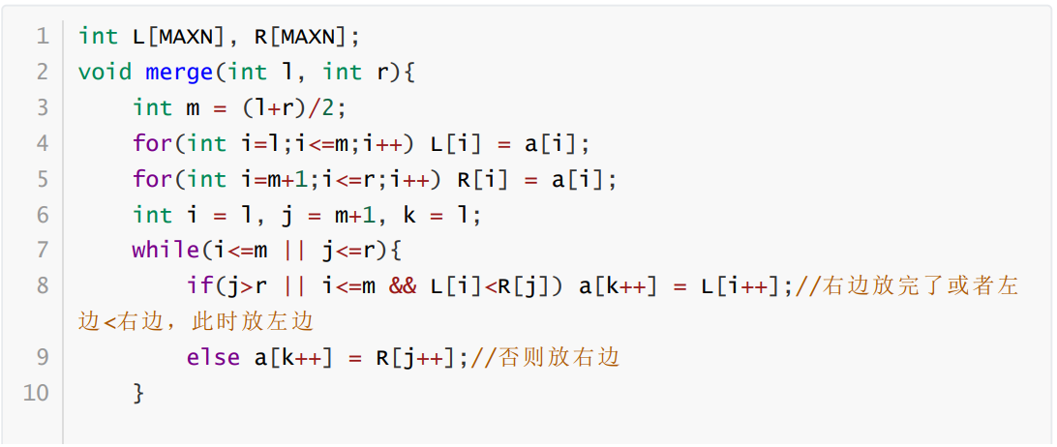
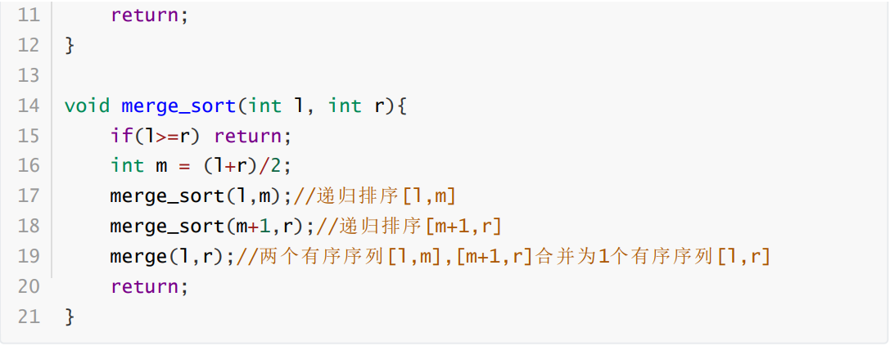
归并排序

Slide 22
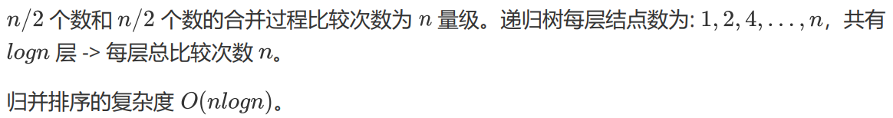
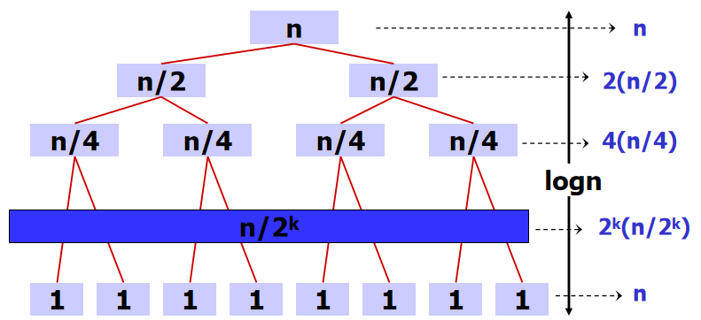
归并排序

Slide 23
1 2 2 3 4 5 6 7
merge
2 4 5 7
1 2 3 6
merge
merge
2 5
4 7
1 3
2 6
merge
merge
merge
merge
5
2
4
7
1
3
2
6
初始序列

Slide 24
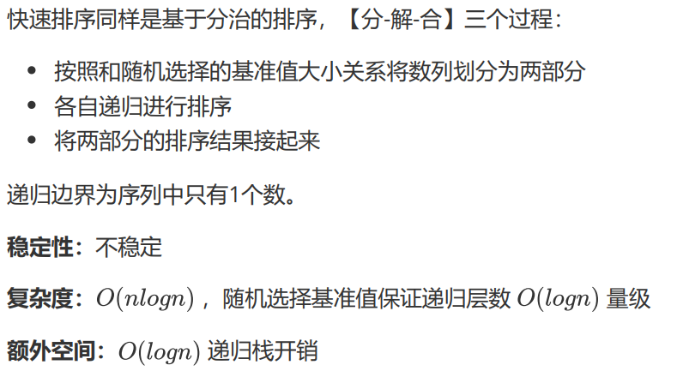
快速排序

Slide 25
快速排序
low
high
(1) | (2) | (3) | (4) | (5) | (6) | (7) | (8) | (9) | i | j
65 | 70 | 75 | 80 | 85 | 70 | 55 | 50 | 45 | 2 | 9
65 | 45 | 75 | 80 | 85 | 70 | 55 | 50 | 70 | 3 | 8
65 | 45 | 50 | 80 | 85 | 70 | 55 | 75 | 70 | 4 | 7
65 | 45 | 50 | 55 | 85 | 70 | 80 | 75 | 70 | 5 | 4
65 | 45 | 50 | 55 | 85 | 70 | 80 | 75 | 70 | 5 | 4
55 | 45 | 50 | 65 | 85 | 70 | 80 | 75 | 70 | 5 | 4

Slide 26
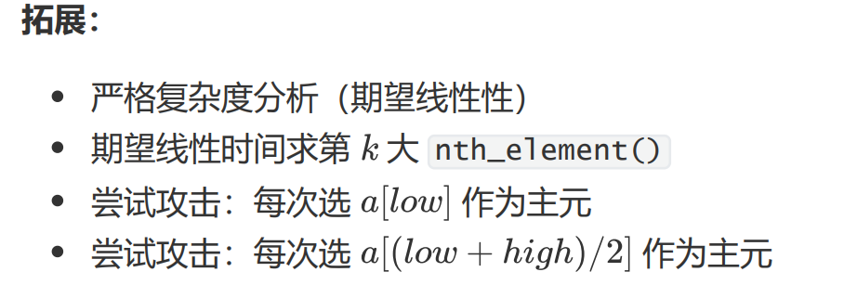
快速排序

Slide 27
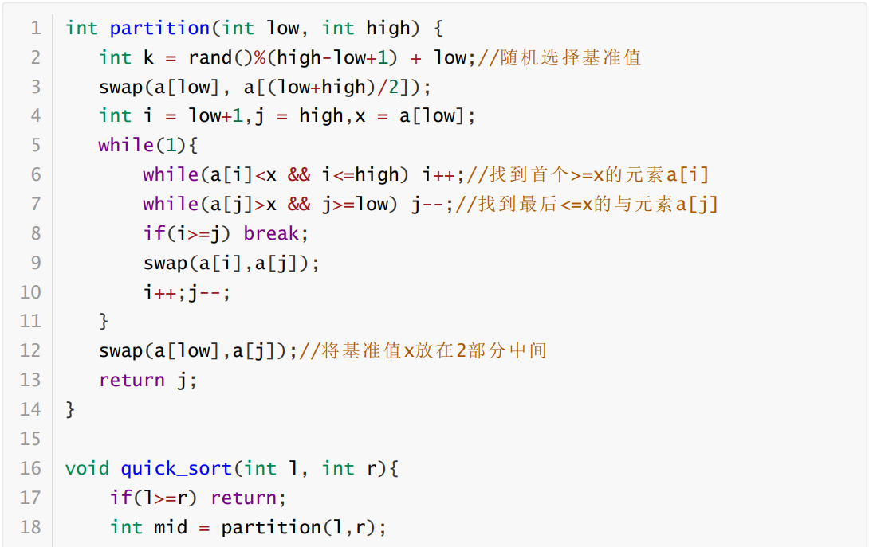
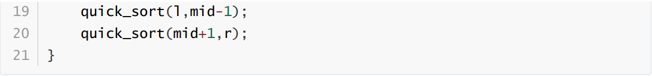
快速排序

Slide 28
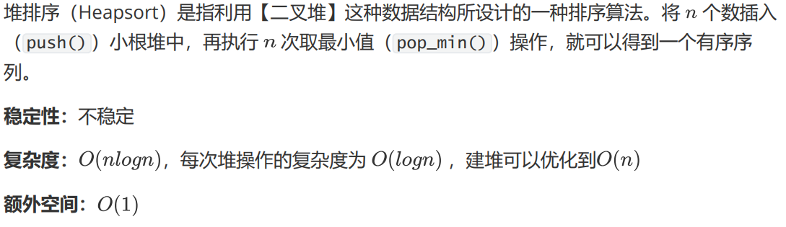
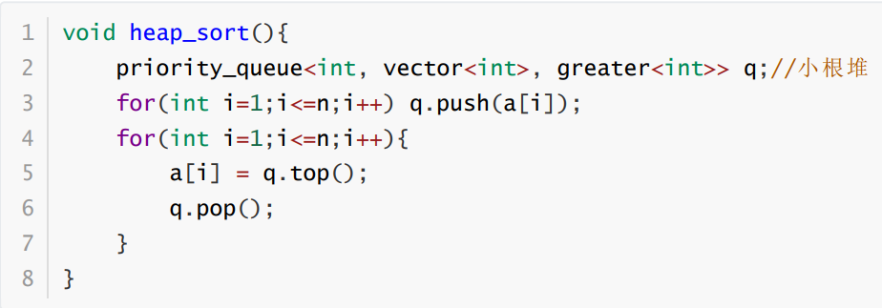
堆排序

Slide 29
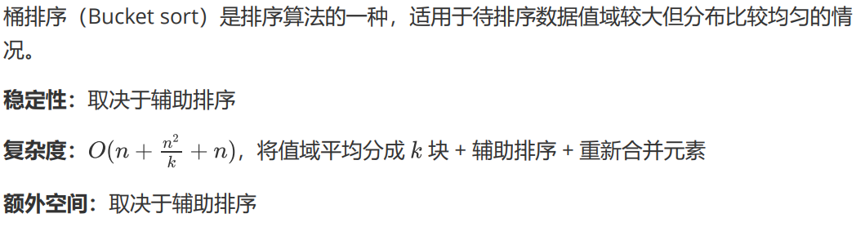
桶排序

Slide 30
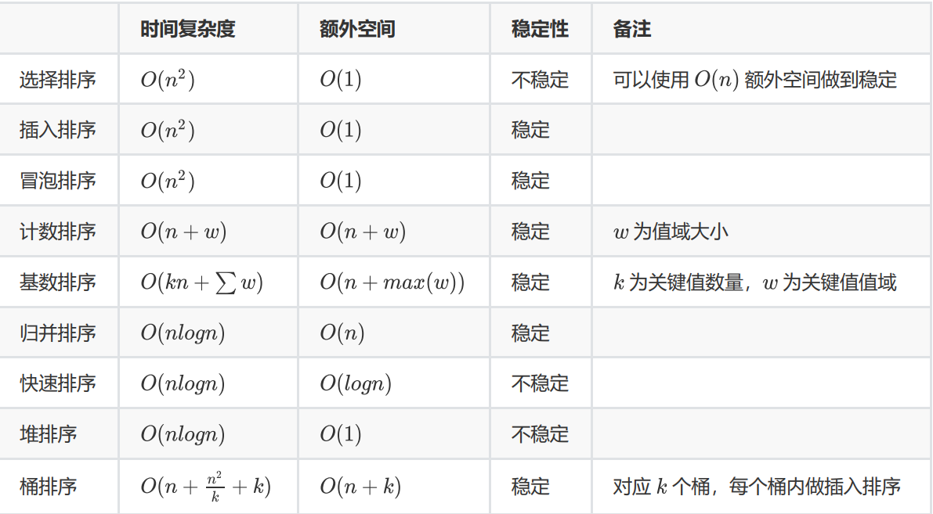
排序算法总结

Slide 31
5
例题

Slide 32
热身题1

Slide 33
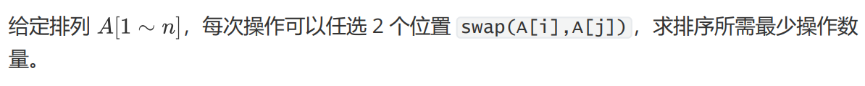
热身题2

Slide 34
热身题3

Slide 35
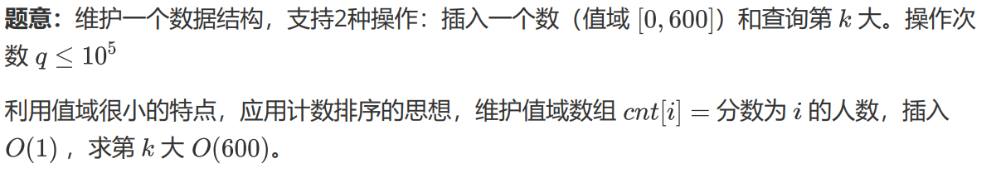
[CSP-J 2020] 直播获奖

Slide 36
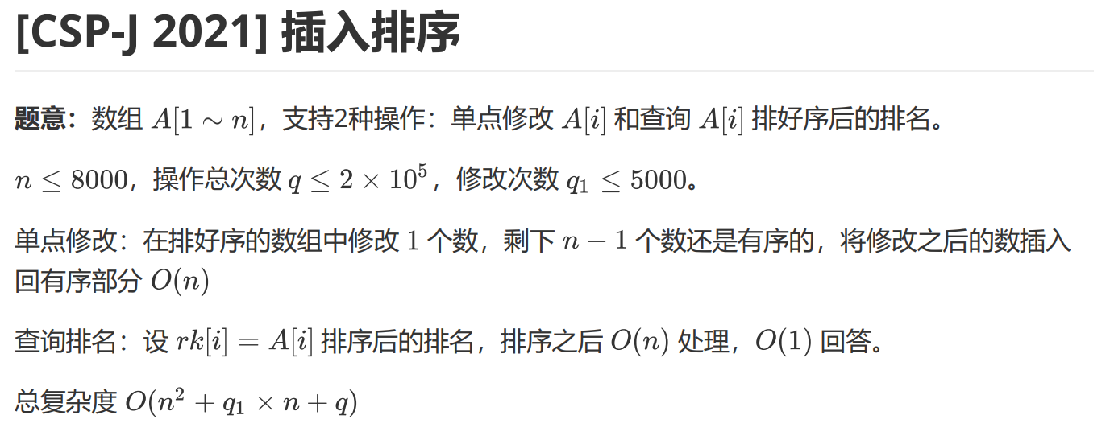
[CSP-J 2021] 插入排序

Slide 37
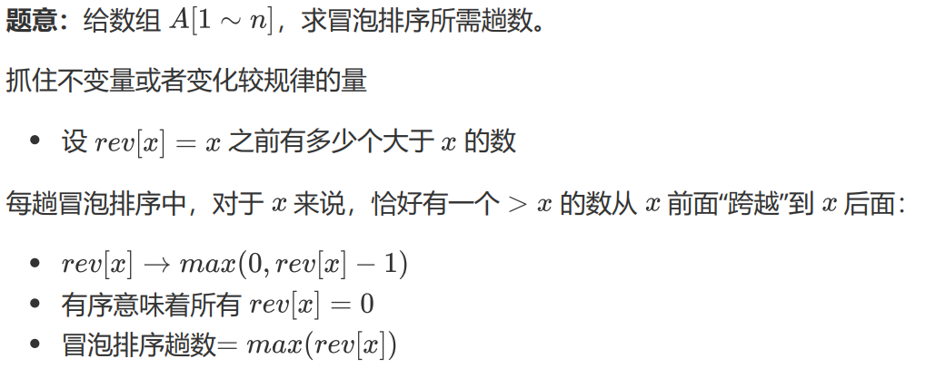
[USACO18OPEN] Out of Sorts S

Slide 38
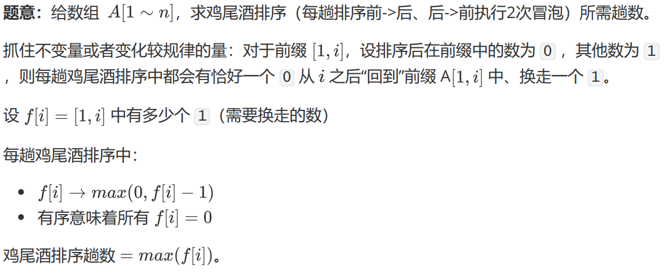
[USACO18OPEN] Out of Sorts G

Slide 39
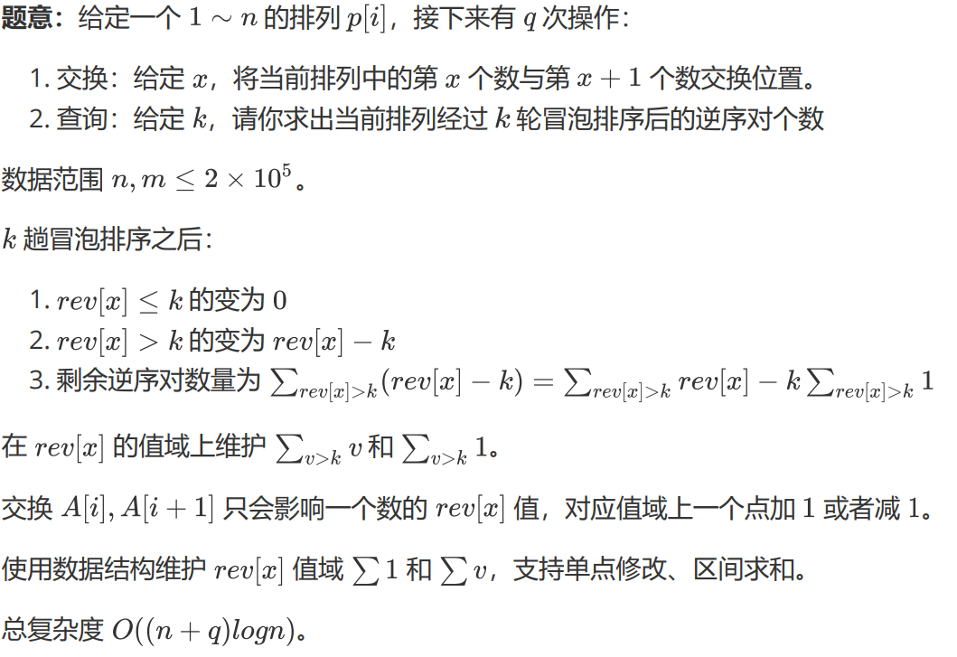
[NOI Online #1 提高组] 冒泡排序

Slide 40
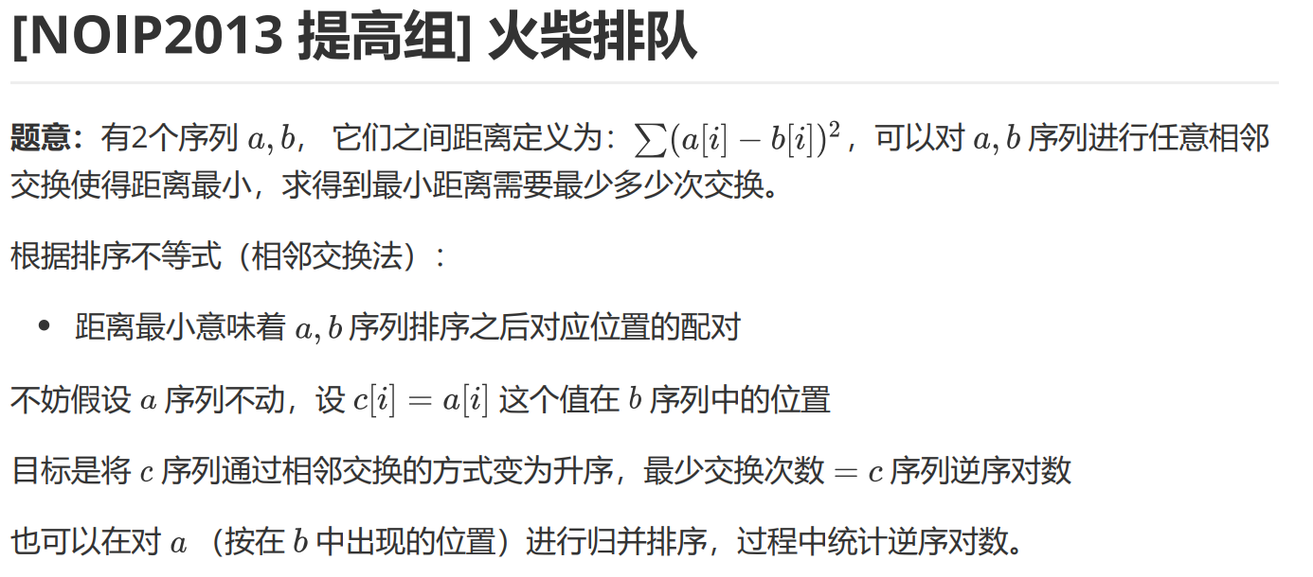
[NOIP2013 提高组] 火柴排队

Slide 41
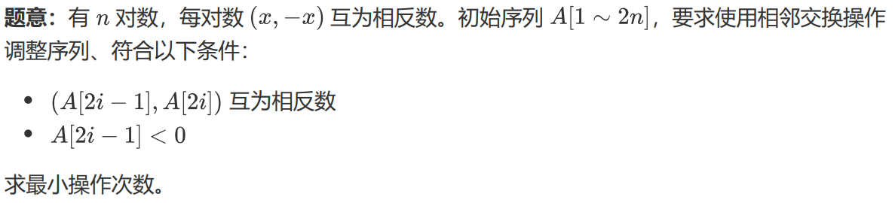
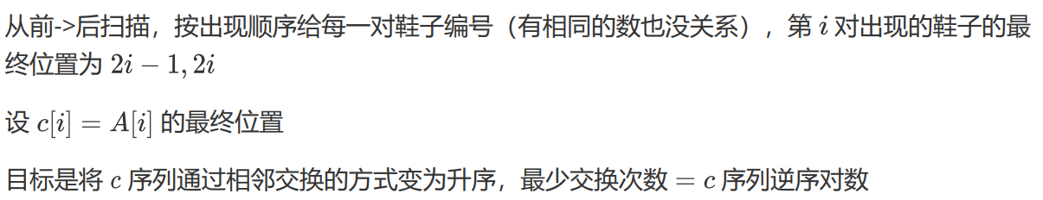
[IOI2019] 排列鞋子

Slide 42

交流
谢谢大家！
xiaoran@pkuschool.edu.cn

